Slide 1
Woher kommen wir?
Ein theologischer Impuls
Franz Gruber

Slide 2

Wir (Kirche) sind das Echo eines Rufes, die Wellen eines Ur-Sprungs
Kirche ist das Echo Jesu Christi, die christlichen Gemeinden machen seine Stimme Jesu hörbar
Kirche ist darum kein Selbstzweck, sondern steht im Dienst, der Stimme Jesu Raum und Zeit zu geben im Hier und Jetzt
Jesus löste eine Resonanz aus, die bis heute erfahrbar ist. Wie jede Schwingung, so breitete sich auch die Jesus-Bewegung aus, verstärkte sich, wurde gebrochen, schwächte sich ab, verschwand, wurde moduliert, verzerrt, geschärft, entstand wieder neu im Lauf der Geschichte...
Kirche ist der Resonanzraum für die Vision Jesu von der Verwandlung der Welt hinein in das „Reich Gottes“

Slide 3

Wer ist Jesus?
Jesus selbst ist ein Echo, im christlichen Glauben ist er das vollkommenste Echo Gottes in der Welt – er ist Wort (Joh 1) und Bild des unsichtbaren Gottes (Kol 1,15)
Jesus verstand sich als Sprachrohr für Gott, er war erfüllt von der Resonanz Gottes in seiner ganzen Person

Slide 4
Was löste Jesus aus?
1. Jesus bringt den Menschen seiner Zeit Gott auf neue Weise nahe
2. Jesus entdeckte Gottes Verwandlung der Welt hin zu einer durch und durch menschlichen Welt
3. Jesus wirbt nicht alleine für seine Vision, sondern begeisterte Menschen unterschiedlichster Art
4. Jesu Gotteszeugnis und Botschaft werden durchkreuzt und sollte für immer verstummen
5. Gott lässt Jesus nicht verloren sein im Tod, seine Auferweckung ist Gottes neue Heilstat und der Ursprung des christlichen Glaubens
6. Die Urkirche ist das geschichtliche Echo dieser Ereignisse, der Resonanzraum im Geiste Jesu Christi in Raum und Zeit
7. Die Kirche ist seither das Echo jener Zeit des Anfangs, sie wird Institution und bleibt Bewegung, nimmt immer wieder neue Gestalt an, steht in der Spannung zwischen authentischer Überlieferung und zeitgemäßer Gestalt

Slide 5
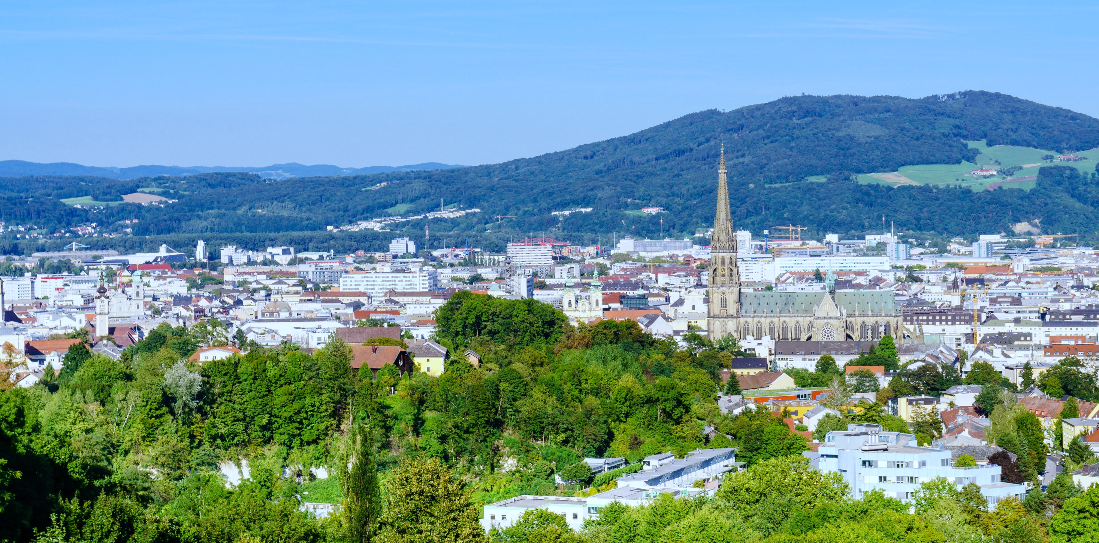
Kirche findet Stadt
Jesu Resonanzraum
Linz-Mitte

